Slide 1
Применение активных форм обучения с учётом требований ФГОС и современных инноваций.
Из опыта практической
организации обучения

Slide 2
Как обеспечить становление личности, успешной
в профессиональной, общественной и личной жизни?
- Как сформировать в школьнике навыки и качества, дающие ему возможность эффективно адаптироваться в современной жизни?
- Как создать условия для всестороннего развития способностей ребенка?
- Как сделать обучение в школе творческим, приносящим удовлетворение и ученикам, и учителям?
- Чем заменить устаревшее репродуктивное обучение?

Slide 3
Активные методы обучения - совокупность педагогических методов и приемов, направленных на организацию учебного процесса, и создающих специальными средствами условия, мотивирующих обучающихся к самостоятельному, инициативному и творческому освоению учебного материала

Slide 4
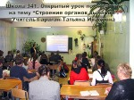
Беседа-лекция
предполагает устное изложение учебного материала, отличающееся большей емкостью, чем рассказ, большей сложностью логических построений, образов, доказательств и обобщений
Метод беседы предполагает разговор преподавателя с учениками. Беседа организуется с помощью тщательно продуманной системы вопросов, постепенно подводящих учеников к усвоению системы фактов, нового понятия или закономерности.
Беседа

Slide 5
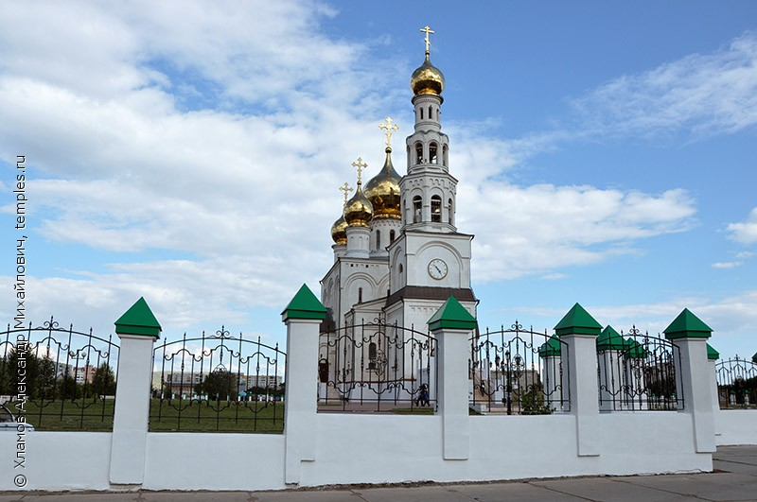
«Сакральная беседа»
Русская литература XVIII-XIX веков создавалась писателями- христианами. Поэтому идейный смысл произведений открывается в полной мере, если рассматривать с позиции автора, следовавшего нравственным законам православной культуры.

Slide 6
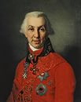
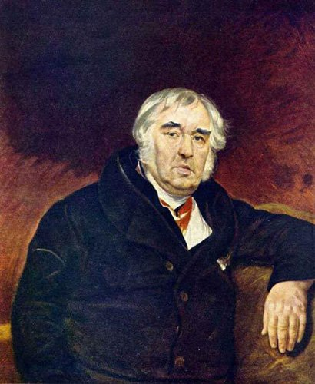
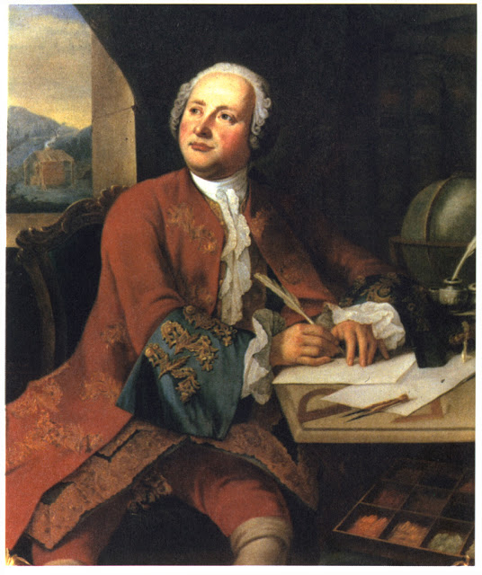
М.В.Ломоносов, Г.Р.Державин, И.А.Крылов в своем творчестве воспевали величие Бога, утверждали общечеловеческие ценности, призывали к служению Отечеству, искореняли людские пороки.

Slide 7
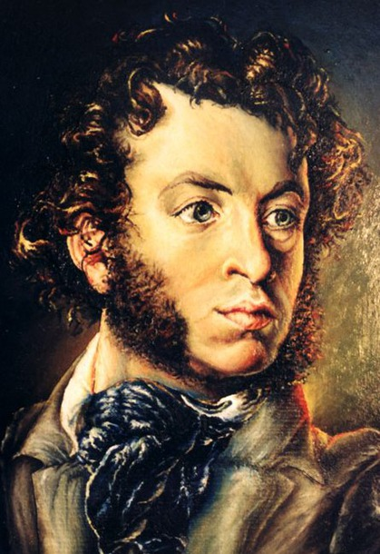
Изучая творчество А.С.Пушкина, учащиеся открывают христианский смысл произведений великого поэта. Сказки «Повести Белкина»,«Маленькие трагедии» учат читателей следовать заповедям, данным человеку Богом, жить в гармонии с собой и с миром.

Slide 8
Активные формы на уроке
Сакральная беседа
« Тема – беседа – выводы- тема.»
« Поэтический листок»
Диалог.
Опрос в форме диалогической пары.
Опорные схемы по разделу, параграфу, фрагменту параграфа
Выбор эпиграфа и темы урока.
« Мини- дискуссия»
ХОККУ (хайку) . «Работа в парах и группах».
Сочинения по русскому языку и по литературе.

Slide 9
Активные формы на уроке
« Ассоциативный ряд»
«ВЕРНЫЕ – НЕВЕРНЫЕ УТВЕРЖДЕНИЯ »
«ВОПРОСИТЕЛЬНЫЕ СЛОВА ».
«ВОПРОС К ТЕКСТУ .»
«Даймонд »– это особая форма выполнения творческой работы.
ДВОЙНОЙ ДНЕВНИК
« Круги по воде».
Прием « Кто быстрее и грамотнее?»
«ЛОВИ ОШИБКУ ».
«Исследование в течение урока. »
Мини-проекты
«Мысли во времени».

Slide 10
ХОККУ
Опавший пион
По-своему прекрасен
С одним лепестком.

Slide 11
Строчка 1: «Я видел» кого-то или что-то
Строчка 2: Какого?
Строчка 3: Как?
Пример
Я видела небо
С одной птицей
Тоскливо…

Slide 12
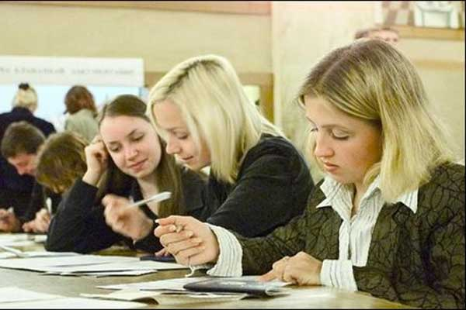
Уроки творчества
Урок – сочинение
Урок – выпуск «живой газеты»
Урок изобретательства

Slide 13
Выдержки из работ.
Никита Г. 5ласс « Я раньше не задумывался
над названием магазинов.
Но мне дали творческую работу, которую вот
я уже пишу. Первое, что меня заинтересовало-
это название стадиона Химик», в котором
я занимаюсь.
Я думаю, что стадион назвали так ,что рядом
находится химический завод.
А теперь названия, которые я не смог объяснить
: «Восход», « Якорь», « Маргарита».
Мне задание понравилось!»

Slide 14
Кристина П.
« Все улицы очень сложно понять , почему их так назвали,
вообщем некоторые слова тоже сложно понять, так что в нашем
мире есть загадки , которые ученые ещё не разгадали!».

Slide 15
Влад К. « Когда я шёл по улице,
я видел надписи на домах. Оказывается, раньше не было
названия магазинов, а только номера. И не было баннеров!
Я сфотографировал названия моих улиц».

Slide 16
Словесные ассоциации
Приём, который используется при изучении новых понятий, на уроках:
- окружающего мира
- во время словарной работы на уроках чтения, русского языка

Slide 17
Романтизм
Ассоциации:
мечта
литературное
направление, эмоции, любовь . Выводится определение: романтизм -
литературное направление, возводящее в культ чувство.

Slide 18
синквейн
Сказка
Поучительная, добрая
Понимать, любить, жить
Надо помогать другим
Милосердие.

Slide 19
Основные понятия темы
Вопросительные слова
Понятия темы
Как?
Что?
Где?
Почему?
Сколько?
Откуда?
Какой?
Зачем?
Каким образом?
Какая взаимосвязь?
Из чего состоит?
Каково назначение?
Синтаксис
Простое предложение
Сложное предложение
Словосочетание
Грамматическая основа
Второстепенные члены предложения

Slide 20
Даймонд
состоит из 7 строк. Два существительных (первая и последняя строки) выражают два противоположных понятия. Вторая строка – два прилагательных или причастия , раскрывающих признаки первого существительного. . Следующая строка – три глагола или
деепричастия, которые выражают действие. Центральная четвертая строка состоит из четырех слов, причем два из них характеризуют первое существительное, а два – контрастное ему понятие, завершающее даймонд. Остальные строки являются зеркальным отражением третьей и второй строк, только эти характеристики уже раскрывают существительное в последней строке .

Slide 21
.
Гипербола
Огромная, наибольшая.
Преувеличивает, преумножает, расширяет.
Гулливера превращает в Мальчика с пальчика.
Преуменьшает, умаляет, суживает.
Крохотная, наименьшая
Литота.

Slide 22
Незаконченное предложение
Этот приём используется на этапе рефлексии, когда дети должны сформулировать, как они смогли получить новые знания, каковы их ощущения после урока.

Slide 23
« Незаконченные предложения»
1. На уроке русского языка я испытываю такие чувства, как…..
2. Я думаю, что уроки русского языка проходят……
3. Больше всего на уроках русского языка я люблю….
4. Мне не очень нравится……
5. Если бы я был учителем русского языка, я бы …..

Slide 24
Подберите (или придумайте сами) примеры употребления тире. (8класс)
сущ. в им.п. сущ. в им.п.
Тамань – самый скверный городишко из всех приморских городов России.
(М.Ю.Лермонтов.)
неожиданное присоединение
Игорь не поехал со всеми – и спектакль он не увидел.
условие совершения действия
Радуга поперёк реки – будет хорошая погода. (Пословица)
«Ерунда всё это», - тихо проговорил Прохор.

Slide 25
Например:
План фонетического разбора слова
1. Записать слово буквами и указать их количество.
2. Затранскрибировать слово.
3. Произнести данное слово. Подсчитать количество слогов и
обозначить ударение.
4. Произнося слово вслух, последовательно охарактеризовать каждый
звук.

Slide 26
РЕФЛЕКСИЯ
*Почему я записал именно эти слова?
*О чем я думал, когда писал эти слова?
*Чтобы я хотел в записях изменить?
*Написанное мной имеет или не имеет для меня значение?

Slide 27
Классическая педагогика утверждает «Смертельный грех учителя быть скучным»
Активизация познавательной деятельности ученика без развития его познавательного интереса не только трудна, но и практически невозможна. Вот почему в процессе обучения необходимо систематически возбуждать, развивать, укреплять познавательный интерес учащихся и как важный мотив учения, и как стойкую черту личности, и как мощное средство воспитывающего обучения, повышения его качества.
«Хороших методов существует ровно столько, сколько существует хороших учителей»

Slide 28
О необходимости активной мыслительной деятельности в процессе усвоения знаний говорил В.Сухомлинский:
« Страшная это опасность – безделье за партой, безделье месяцы, годы. Это развращает морально, калечит человека, и … ничто не может возместить того, что упущено в самой главной сфере, где человек должен быть тружеником, - в сфере мысли».

